Slide 1






Bronchial Hyper Responsiveness
19-Apr-18
for Research to Clinical Practice
Alfian Nur Rosyid
Pulmonology and Respiratory Medicine Universitas Airlangga
Menu
Asma
Hiperresponsif Bronkus
Tes provokasi Bronkus
Intepretasi
Penelitian terkait

Slide 2
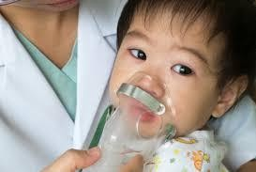
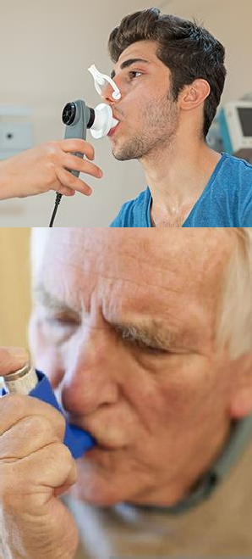
19-Apr-18
Intro
Asma Apa itu asma? Pasien Asma memiliki hiperresponsif bronkus?
 |  | Tes Provokasi Bronkus Indikasi, Kontraindikasi, Jenis, Metode, Persiapan, Efek Samping?
Penelitian & Klinis Praktis Temuan penelitian bermanfaat untuk klinis praktis?
Asma Bronkial
Asma → penyakit kronis Diderita ±300 Juta orang Prevalensi meningkat / tahun
Penyebab tidak sekolah / ijin kerja Variasi ringan sampai berat
GINA 2017

Slide 3
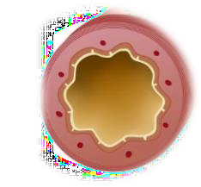
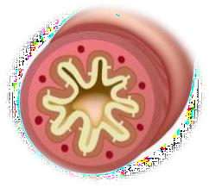
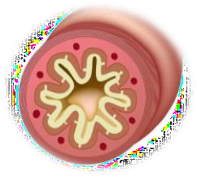
19-Apr-18
Hiper Responsif Bronkus
Hiperresponsif bronkus (HRB) merupakan tanda khas asma.
HRB yaitu penyempitan lumen saluran napas berlebihan karena rangsangan fisis / kimia.
Normal
Asma
Pada orang normal, rangsangan tersebut tidak menyebabkan penyempitan
Yunus F, Amanda G. Uji Provokasi Bronkus. Buku Ajar Pulmonologi
berlebihan.
dan Kedokteran Respirasi. Jakarta: UIP; 2017. p. 305–323.
Hiper Responsif Bronkus
HRB non asmatik:
PPOK, SOPT, infeksi virus saluran napas, rhinitis alergi, fibrosis kistik, pneumonitis hipersensitivitas, pajanan polutan atau iritan,
sarkoidosis, stenosis mitral, displasia bronkopulmoner, subjek sehat
Normal Asma

Slide 4


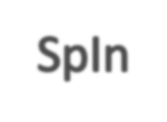





19-Apr-18
Tes Provokasi Bronkus
Tes Provokasi Bronkus → tes untuk menilai HRB Tes langsung / direct:
Metakolin: sensitifitas tinggi
Histamin: kurang disukai daripada metakolin Tes tidak langsung / indirect:
Spesifisitas tinggi tapi kurang sensitif
Hasil positif lebih unggul dalam Dx asma dibanding direct
Tes Provokasi Bronkus
Direct
Indirect
(+) Asma / lainnya
(-) Bukan Asma
(+) Asma
(-) Bukan Asma

Slide 5
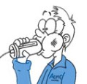




19-Apr-18
Indikasi Tes
Menegakkan diagnosis asma Gejala asma (batuk kronis), spirometri normal. Pasien Asma, HRB lebih tinggi. | Skreening high risk Penyelam, atlit, pemadam kebakaran, tentara, polisi.
Menegakkan diagnosis EIB Bronkokonstriksi akut, sementara dan terjadi selama atau 5-10 menit sesudah latihan fisik, membaik 30 menit tanpa terapi. | Monitoring terapi anti inflamasi Tes indirek (+) menunjukkan manfaat pemberian steroid pada pasien asma
Kontraindikasi Tes
 | Tidak akseptabel dan reprodusible FEV1 <60% prediksi atau <1.500 ml FEV1 <75% prediksi (exercise, EVH)
 | Tidak bisa manuver tes provokasi: inhalasi inkonsisten sulit latihan treadmill / sepeda Anak kecil atau tua
 | Infark miokard / stroke 3 bulan lalu Hipertensi tidak terkontrol Aneurisma aorta Operasi mata atau peningkatan TIK
Relatif
Ibu hamil dan menyusui.
Konsumsi inhibitor kolinesterase (myasthenia gravis)
Crapo RO. Am J Respir Crit Care Med 2000;161:309–329.

Slide 6
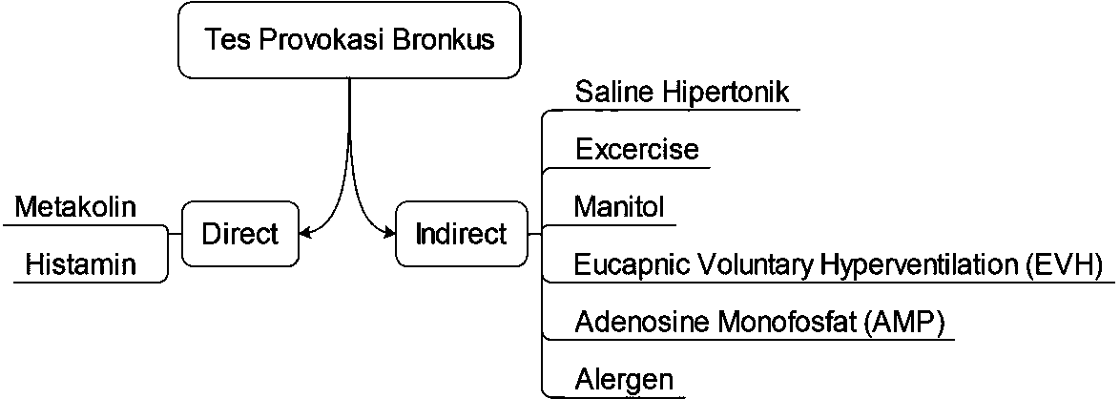
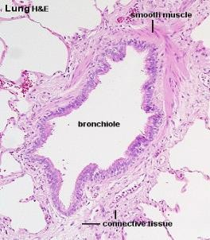






19-Apr-18
Jenis Tes
Direct
secara langsung merangsang reseptor pada otot polos bronkus
Metakolin
Histamin
Reseptor M3
Reseptor Histamin

Slide 7
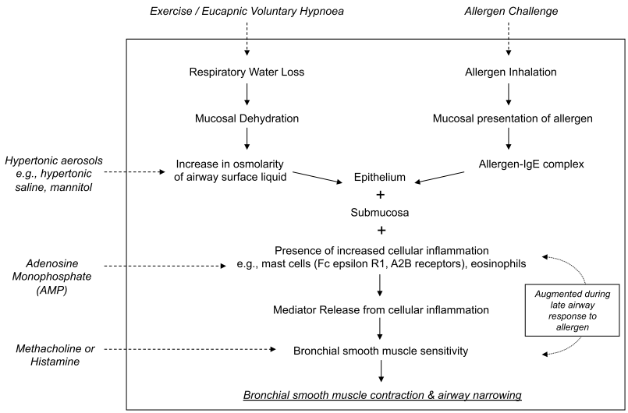
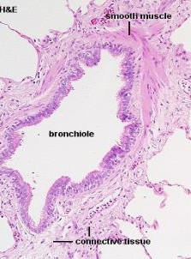
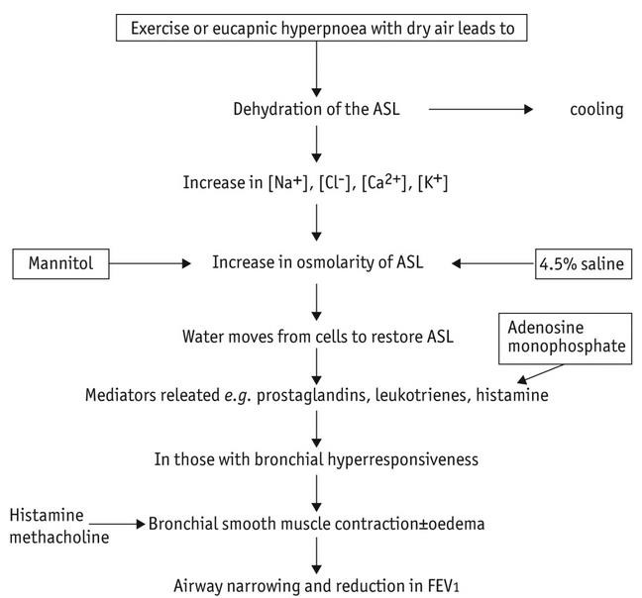
19-Apr-18
Indirect
(Brannan, JD and Lougheed, MD,, 2012)

Slide 8
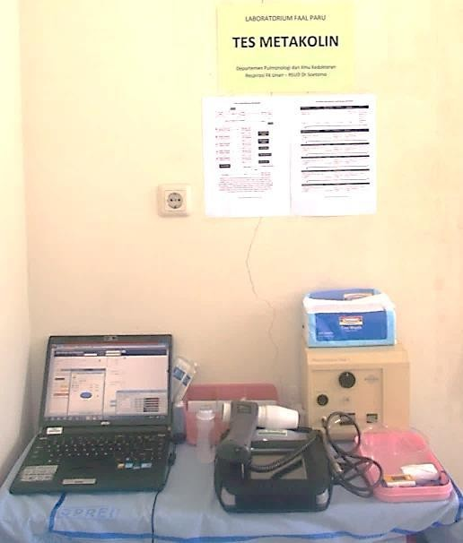
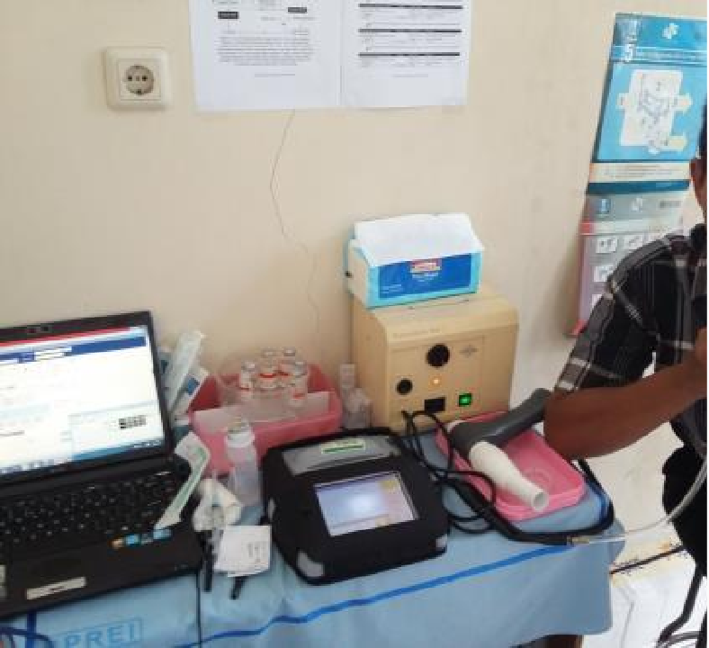
19-Apr-18
Persiapan Tes
PASIEN
Persiapan pra tes Indikasi Kontraindikasi
RUANGAN
ALAT
BAHAN
PETUGAS
Kualifikasi Persyaratan Sertifikasi
Persiapan Tes
PASIEN
informed consent
Buang Air Kecil
Melonggarkan pakaian
Tes posisi duduk
Tunda 3-6 mgg bila infeksi
Stop rokok 2-6 jam
napas

Slide 9
19-Apr-18
Persiapan Tes
menghindari minum kopi, teh, cola, coklat hari H → mengurangi HRB
Obat | Durasi sebelum tes
SABA (Salbutamol, Procaterol, Terbutaline) | 6 jam
LABA (Salmeterol, Formoterol) | 36 jam
Ultra LABA (Indacaterol) | 48 jam
SAMA (Ipatroprium) | 12 jam
LAMA (Tiotropium) | >168 jam
Teofilin oral | 24 jam
Cetirizine | 3 hari
Steroid | 3 minggu
PASIEN
Crapo RO. Am J Respir Crit Care Med 2000;161:309–329.
Persiapan Tes
Tidak perlu sertifikat khusus, tidak sakit asma, tahu penyakit paru Prosedur, indikasi, kontraindikasi tes
Menguasai spirometri
Dapat mengelola alat (set alat, kalibrasi, verifikasi fungsi, hygine) Tahu prosedur gawat napas, tahu waktu menghentikan tes Mampu memberikan bronkodilator & evaluasi respons
Dokter penanggungjawab mudah dihubungi dengan cepat
Tidak boleh meninggalkan pasien saat tes
PETUGAS
Crapo RO. Am J Respir Crit Care Med 2000;161:309–329.

Slide 10
19-Apr-18
Persiapan Tes
Efek Samping Tes: Bronkokonstriksi → bisa fatal Gejala: mengi, batuk, dan sesak napas ringan
Tidak terdapat laporan kematian terkait tes metakolin
Pasien diijinkan pulang sebelum spirometrinya membaik (10%
baseline).
Perbaikan spontan terjadi 45-60 menit pasca inhalasi metakolin, namun tetap diberikan bronkodilator pasca test
PETUGAS
Crapo RO. Am J Respir Crit Care Med 2000;161:309–329.
Persiapan Tes
Alat
Spirometri
Nebulizer provokasi bronkus
Oksigen
Kalibrator alat pra-tes
Agen bronkokonstriktor (epinefrin sub- kutan, salbutamol inhaler MDI dengan spacer, salbutamol DPI atau pre-mixed solusi nebulizer.
Stetoskop, tensimeter dan pulse oksimetri
Alat intubasi
Ruangan
Poli
Ruang praktek
Laboratorium
Bahan
Crapo RO. Am J Respir Crit Care Med 2000;161:309–329.
10

Slide 11

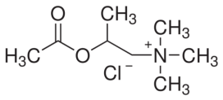



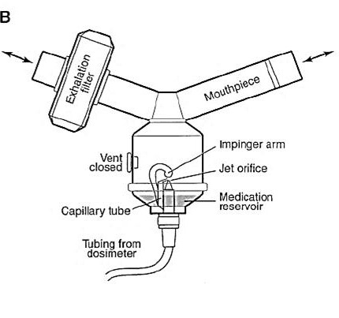









19-Apr-18
Metakolin
A
16
agen bronkokonstriksi yang menyerupai asetilkolin
berikatan pada reseptor M3 di otot polos bronkus
B
4
C
1
Methacholine (Powder + Diluent NaCl 0,9%)
D
0,25
E
0,0625
A
B
C
D
E
Diluent (NaCl 0,9%)
Metakolin
Rekomendasi ATS dan ERS: metakolin dosis
>200 mg/ml tanpa efek samping
A
16
PC₂₀ (mg/ml) | Intepretasi hasil tes metakolin
>16 | Normal
4-16 | HRB borderline
1-4 | HRB ringan (tes positif)
<1 | HRB sedang sampai berat
B
4
C
1
deVilbiss 646 (five-breathing)
D
0,25
E
0,0625
PC20 (+) <4mg/ml
Diluent (NaCl 0,9%)
spirometri

Slide 12
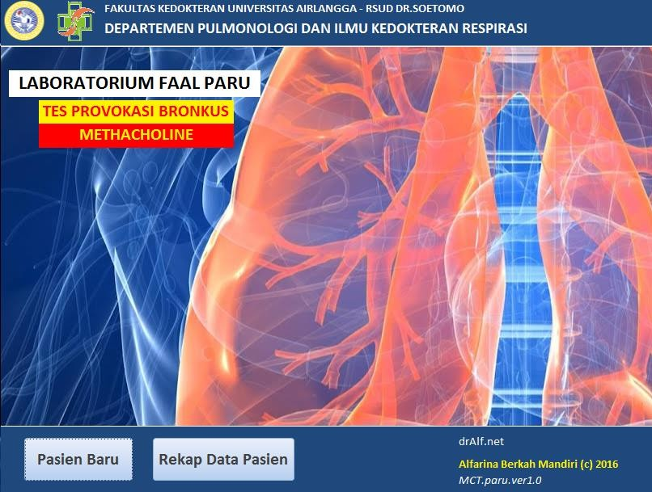
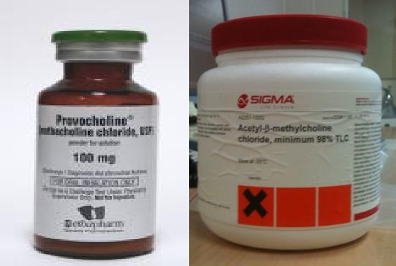
19-Apr-18
Metakolin
penurunan FEV1 (% baseline)
0
-10
-20
-30
-40
-50
-60
-70
PC20= 3,7
HRB ringan
0
0,0625 0,25 1 4
konsentrasi metakolin (mg/ml)
16
Metakolin

Slide 13
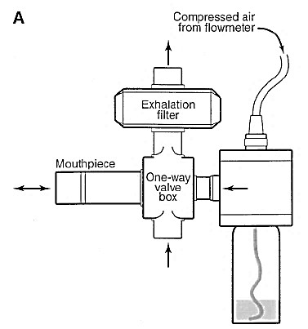


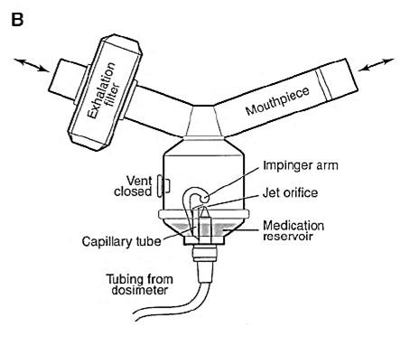
19-Apr-18
Histamin
Inhalasi histamin
Konsentrasi berjenjang 2x lipat 0,03 sampai 16 mg/ml
metode 2-minute tidal breathing
Interval 5 menit
PC20 (+) <8mg/ml
Nebulizer Wright
Anderton RC, Cuff MT, Frith PA, et al. J Allergy Clin Immunol 1979;63(5):315–320.
Nebulizer
Wright | deVilbiss type 646
2-minute tidal breathing Flow 0,13ml/menit dalam 10% Aerosol 45μl tiap konsentrasi 10 jenjang konsetrasi Metakolin | Five-breath dosimeter Flow 0,9ml/menit dalam 10% Aerosol 90μL tiap konsentrasi 5 jenjang konsetrasi Metakolin
Crapo RO. Am J Respir Crit Care Med 2000;161:309–329.

Slide 14
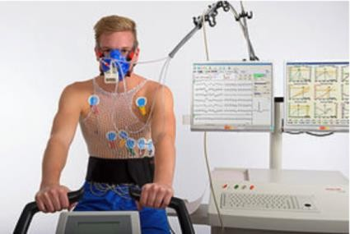
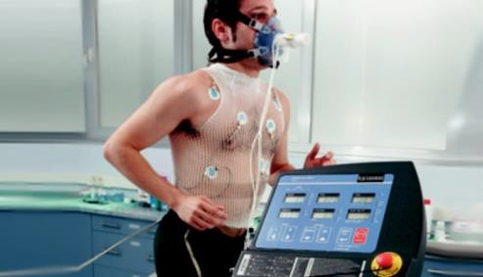


19-Apr-18
Excercise
Bronkokonstriksi karena penguapan air melalui permukaan saluran napas
Indikasi (1) mendiagnosis EIB pada pasien asma (2) evaluasi pekerjaan risiko tinggi (3) evaluasi anti inflamasi
Spirometri → sebelum latihan dan diulang pada 5, 10, 15 dan 30 menit sesudah tes latihan
Godfrey S, Fitch KD. Immunol Allergy Clin North Am 2013;33(3):283–297.
Excercise
Cycloergometer
Naik sepeda kecepatan 200 kpm/menit Lalu dinaikkan 100 kpm /menit tiap menit.
Treadmill
Pasien berlari 2-3 meter/jam di awal tes lalu dinaikkan kecepatannya tiap menit.
Nadi pasien tidak boleh lebih dari 160x/menit.
Nilai positif tes → penurunan FEV1 15%

Slide 15
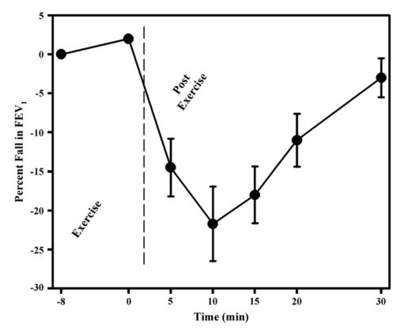
19-Apr-18
Excercise
Rundell KW, Slee JB. J Allergy Clin Immunol 2008;122(2):238–246.
Saline Hipertonik
larutan garam hipertonik 4,5% dan nebulizer ultrasonik.
Indikasi: (1) membedakan asma dengan EIB (2) identifikasi obstruksi kronis atau kistik fibrosis (3) menilai respons antiinflamasi
Sn dan Sp hampir sama dengan tes exercise
Kelebihan: induksi sputum dan relatif aman pada ibu hamil
Joos GF, O’Connor B, Anderson SD, et al. Eur Respir J 2003;21(6):1050–1068.

Slide 16
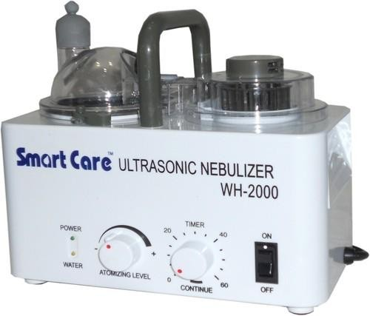


19-Apr-18
Saline Hipertonik
(+)
(-)
Spesifik untuk Dx Asma Prediksi EIB
Monitor terapi steroid
Pasien Riw Asma rencana SCUBA Bisa dipakai anak-anak (bukan kimiawi)
Batuk Salivasi Rasa asin
Nebuliser dipakai terus saat tes
Saline Hipertonik
Tes spirometri awal → nebulisasi salin hipertonik 4,5% selama 30 detik,
1 menit, 2 menit, 4 menit, 8 menit
PD15 (+)→ penurunan FEV1 15%

Slide 17


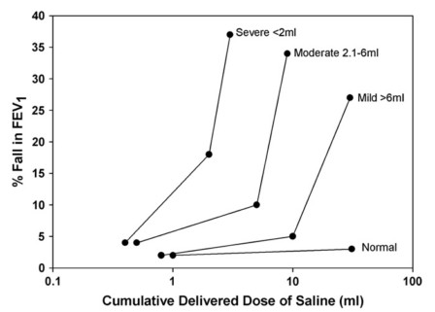



19-Apr-18
Saline Hipertonik
Nilai positif tes → penurunan FEV1 15%
Rundell KW, Slee JB. J Allergy Clin Immunol 2008;122(2):238–246.
EVH
Eucapnic Voluntary Hiperventilation
Menggunakan udara kering (5% CO₂, 21% O₂ dan 74% nitrogen) Indikasi: mendeteksi asma pada tentara atau EIB pada atlet
EVH lebih spesifik namun kurang sensitif dibandingkan direct dalam membedakan asma dan obstruksi kronis lain
Tes spirometri awal → 5, 10, 15 dan 20 menit setelah tes EVH
Tes EVH → tes lanjutan pada atlet dengan hasil tes metakolin atau tes
saline hipertonik negatif.
Nilai positif tes → penurunan FEV1 10%
17

Slide 18
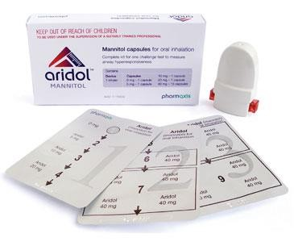



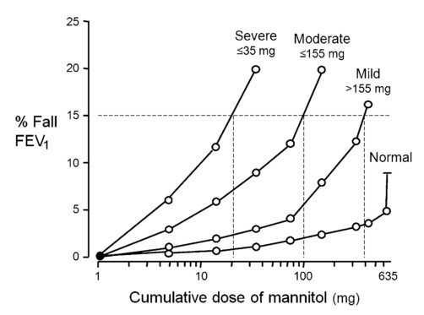

19-Apr-18
Manitol
Pasien diberi kapsul bubuk manitol kering 0 mg dan dihirup melalui dry powder inhaler
Tes spirometri setelah 60 detik kemudian
Dosis manitol dinaikkan 5 mg, 10 mg, 20 mg, 40 mg, 80 mg dan 160 mg (160 sebanyak 3x) (dosis kumulatif 635 mg)
Koskela HO, Hyvarinen L, Brannan JD, Chan HK, Anderson SD. Chest 2003;124(6):2171–2177.
PD15 (+) → penurunan FEV1 15%
Manitol
Porsbjerg C, et.all Clin Respir J 2009;3(4):189–197.
Nilai positif tes → penurunan FEV1 15%

Slide 19



19-Apr-18
AMP
adenosine monophosphat
AMP dicampur larutan buffer fosfat konsentrasi berjenjang dari 3,125; 6,25; 12,5; 25; 50; 100 ; 200 sampai 400 mg/ml
Inhalasi five-breath dosimeter
Nilai positif tes → penurunan FEV1 20%
Rundell KW, Slee JB. J Allergy Clin Immunol 2008;122(2):238–246.
Pilih Mana?
Rule out asthma | Rule in asthma
Sensitivitas tinggi Kurang spesifik | Spesifisitas tinggi Sensitivitas tinggi
Misal: menyingkirkan asma kerja | Misal : memastikan diagnosis asma sebelum steroid
Direct test | Indirect test
Indikasi: Curiga asma kerja Gejala asma tidak khas Atlit | Indikasi: Klinis curiga asma, spirometri normal Klinis curiga EIB, spirometri normal Atlit, Militer, Polisi, Pemadam

Slide 20
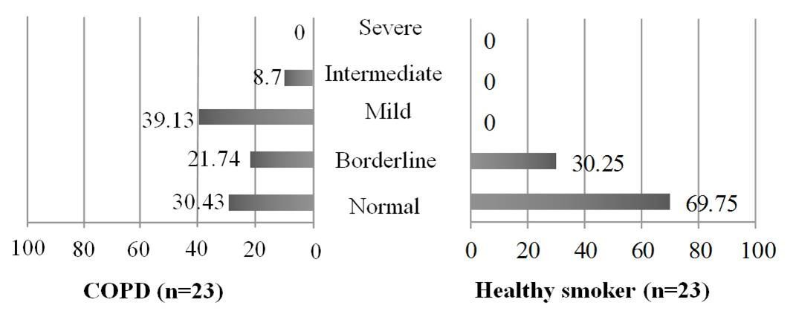
19-Apr-18
Penelitian terkait HBR pada PPOK dan Perokok (Metakolin)
Rosyid AN, Maranatha D. Methacholin Provocation Test in COPD and Healthy Smokers.
Curr Respir Med Rev 2017;13(3):168–174.
Penelitian terkait
Manitol
Test
Hasil
Diagnosis?
Komentar
Asma
Terdapat inflamasi Asma,
mulai / naikkan inhaled steroids
Positif
Differential diagnosis:
PPOK
PPOK yang mungkin respons steroid
Mannitol
Indirect Bronchial challenge test
Bukan Asma
Negative predictive value intermediate (50-89%): Asma ringan
Negatif
Asma ?
Asma ringan / ”outside season” dengan inflamasi ringan.
Perlu diagnosis penunjang lanjutan
In cooperation with Prof. MD Vibeke Backer and MD PhD Celeste Porsberg, Bispebjerg Hospital, Denmark and Prof. MD Leif Bjermer, University Hospital Lund, Sweden
Ref.1. www.lungemedicin.dk, 2. Leuppi et al Pulmonary Pharmacology and Therapeutics 18:83-88 3. Cockcroft et al Current Allergy and Asthma reports 2009, 9:247-253 4. Leuppi et al. Am J Respir Crit Care Med 2001, 163:406-12 5. Sverrild et al J Allergy Clin Immunol Epub ahead of print, 6: Anderson et al Respiratory Research. 2009 ,23;10:4. copyright Nigaard Pharma AS.
Dalam terapi?
- Asma terkontrol
”Step down” steroids

Slide 21
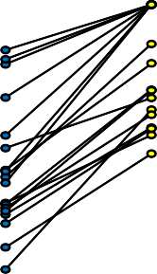
























































19-Apr-18
Penelitian terkait Monitoring terapi steroid
Manitol - useful in monitoring response to Tx
No PD₁₅
recorded in 7/18 after
1000
635mg of mannitol
PD to Mannitol (mg)
15
Change in response to mannitol after
6 - 9 wks
800 - 2400μg budesonide
100
p < 0.001
10
Pre R _{x} During R _{x}
J Brannan 2002 Respirology
Gmean PD₁₅ (95%CI) : 78 mg (51, 117)
289 mg (202, 414)
n = 18

Slide 22


































19-Apr-18
Terimakasih

